Slide 1
بنام خدا

Slide 2
پذیرش استانداردهای بین المللی گزارشگری مالی برای نخستین بار

Slide 3
دامنه کاربرد
این بخش تنها برای واحدهای تجاری کوچک و متوسطی کاربرد دارد که قصد دارند صورتهای مالی خود را برای نخستین بار طبق استانداردهای بین المللی گزارشگری مالی تهیه کنند.
واحد تجاری تنها یک بار می تواند پذیرنده نخستین استانداردهای بین المللی گزارشگری مالی باشد.

Slide 4
مراحل تهیه نخستین صورتهای مالی طبق IFRSs
مرحله 1
تعیین اصول پیشین پذیرفته‌شده حسابداری (مبنای حسابداری مورد استفاده توسط یک واحد تجاری پذیرنده پیش از پذیرش استانداردهای بین‌المللی گزارشگری مالی)
تعیین تاریخ گذار به استانداردهای بین‌المللی گزارشگری مالی (ابتدای نخستین دوره‌ای است که واحد تجاری، اطلاعات مقایسه‌ای کامل خود را طبق استانداردهای بین‌المللی گزارشگری مالی ارائه می‌کند)
تعیین واحد تجاری پذیرنده

Slide 5
آخرین صورتهای مالی تهیه­شده طبق اصول پیشین پذیرفته شده حسابداری
دوره
مقایسه­ای
دوره گزارشگری طبق استانداردهای بین­المللی گزارشگری مالی
نخستین صورتهای مالی طبق استانداردهای بین­المللی گزارشگری مالی
92/1/1
93/1/1
94/1/1
94/12/29
تاریخ گذار به استانداردهای بین­المللی گزارشگری مالی
آغاز نخستین دوره گزارشگری طبق استانداردهای بین­المللی گزارشگری مالی
نخستین تاریخ گزارشگری طبق استانداردهای بین‌المللی گزارشگری مالی

Slide 6
مراحل تهیه نخستین صورتهای مالی طبق IFRSs
مرحله 2
بکارگیری آخرین نسخه استانداردهای بین‌المللی گزارشگری مالی در پایان نخستین دوره گزارشگری طبق استانداردهای بین‌المللی گزارشگری مالی.
به عنوان یک قاعده کلی، تمام استانداردهای لازم‌الاجرا در پایان نخستین دوره گزارشگری طبق استانداردهای بین‌المللی گزارشگری مالی (به جز موارد استثنا و معافیت‌های اختیاری) باید به گذشته تسری داده شود.

Slide 7
مراحل تهیه نخستین صورتهای مالی طبق IFRSs
مرحله 3
بکارگیری موارد استثنا در تسری به گذشته و تعیین معافیت‌های اختیاری به منظور تسری به گذشته
موارد استثنا: 5 مورد
معافیتهای اختیاری: 11 مورد

Slide 8
مراحل تهیه نخستین صورتهای مالی طبق IFRSs
در موارد زیر، اجازه تسری به گذشته داده نشده است:
برآوردهای حسابداری؛
قطع شناخت داراییها و بدهیهای مالی؛
حسابداری مصون­سازی؛
حقوق سهامداران فاقد کنترل؛ و
عملیات متوقف شده

Slide 9
مراحل تهیه نخستین صورتهای مالی طبق IFRSs
در موارد زیر شرکتها مختار هستند که به گذشته تسری بدهند یا ندهند:
ترکیبهای تجاری، پرداختهای مبتنی بر سهام، بهای تمام شده مفروض، تفاوتهای انباشته تسعیر ارز، سرمایه‌گذاری در واحدهای فرعی، وابسته و مشارکتهای خاص، ابزارهای مالی ترکیبی، ذخایر مربوط به برچیدن دارایی، توافق‌های امتیاز ارائه خدمات، اجاره ها، فعالیتهای استخراج و مالیات بر درآمد انتقالی.

Slide 10
مراحل تهیه نخستین صورتهای مالی طبق IFRSs
مرحله 4
شناسایی داراییها و بدهیها طبق الزامات استانداردهای بین‌المللی گزارشگری مالی؛
قطع شناخت داراییها و بدهیهایی که واجد شرایط شناخت طبق استانداردهای بین‌المللی گزارشگری مالی نیستند؛ و
طبقه‌بندی و اندازه‌گیری داراییها و بدهیها طبق استانداردهای بین‌المللی گزارشگری مالی.

Slide 11
مراحل تهیه نخستین صورتهای مالی طبق IFRSs
مرحله 5
افشای موارد الزامی شامل:
توضیح درباره گذار به استانداردهای بین‌المللی گزارشگری مالی؛ و
موارد افشای مرتبط با صورت تطبیق مبالغ گزارش شده طبق اصول پیشین پذیرفته­شده حسابداری و مبالغ معادل طبق استانداردهای بین‌المللی گزارشگری مالی.

Slide 12
مراحل تهیه نخستین صورتهای مالی طبق IFRSs
موارد افشای مرتبط با صورت تطبیق
صورت تطبیق حقوق مالکانه طبق اصول پیشین پذیرفته‌شده حسابداری با حقوق مالکانه طبق استانداردهای بین‌المللی گزارشگری مالی در تاریخ گذار و پایان آخرین دوره مندرج در جدیدترین صورتهای مالی سالانه واحد تجاری طبق اصول پیشین پذیرفته‌شده حسابداری.
صورت تطبیق سود (زیان) جامع طبق اصول پیشین پذیرفته‌شده حسابداری با سود (زیان) جامع طبق استانداردهای بین‌المللی گزارشگری مالی برای آخرین دوره مندرج در جدیدترین صورتهای مالی سالانه واحد تجاری.

Slide 13
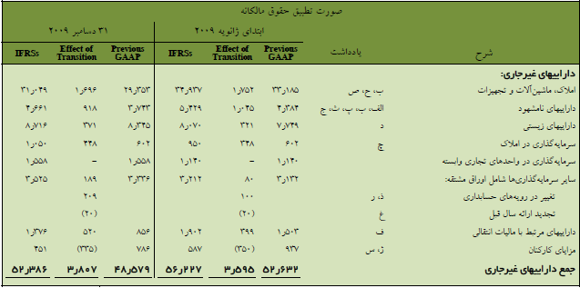

Slide 14
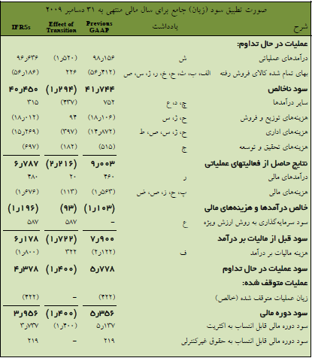

Slide 15

با تشکر از توجه شما

